Slide 1


Matrices de comportement
Académie Alexandre Dumas

Slide 2





Dans la cour d’école
Respect | Responsabilité | Empathie
Je parle français. | Je prends le rang rapidement au son de la cloche. | Je joue de façon pacifique.
Je respecte les autres, l’environnement et le matériel. |  | J’inclus les autres dans mon jeu.

Slide 3





Dans l’autobus
Respect | Responsabilité | Empathie
Je parle doucement en français pour ne pas déranger le chauffeur. | Je ne mange pas dans l’autobus. | Je garde mes mains et mes pieds pour moi.
Je reste assis.e à ma place désignée. | J’écoute les consignes du chauffeur et des brigadiers.

Slide 4


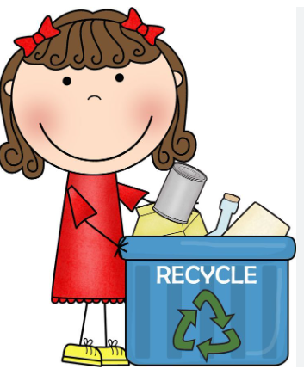
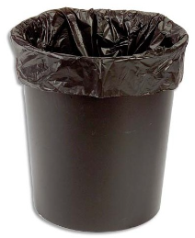


Au Dîner
Respect | Responsabilité | Empathie
Je parle doucement en français avec mes voisins de table. | Je mange proprement, ensuite je nettoie ma place et je range mes affaires. | Je suis gentil.e avec les autres.
Je reste assis.e à ma place désignée. | Je limite et trie mes déchets. | Je prends calmement le rang lorsque l’adulte donne le signal pour sortir.
En cas d’intempéries, je joue calmement dans la classe.

Slide 5

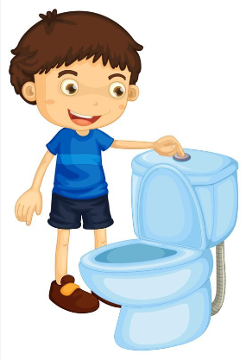




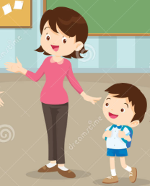
Aux toilettes
Respect | Responsabilité | Empathie
Je conserve l’eau et le papier pour garder l’espace propre. | Je demande la permission pour aller aux toilettes et je prends un temps raisonnable. | Je suis seul.e dans la cabine et je garde mes mains et mes yeux pour moi.
 |  | Je signale les dégâts à un adulte.

Slide 6
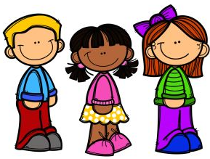
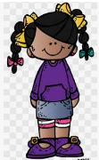


Escaliers, couloirs et Entrée
Respect | Responsabilité | Empathie
Je parle doucement en français. | Je marche calmement à droite. | Je garde mes mains et mes pieds pour moi.
Je garde mon espace de couloir propre. | J’accroche et je range mes effets personnels.

Slide 7

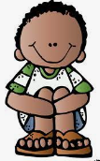



Pendant les rassemblements
Respect | Responsabilité | Empathie
J’écoute les consignes de tous les adultes. | Je m’assois à l’endroit désigné et j’y reste. | Je garde mes mains et mes pieds pour moi.
J’écoute la présentation sans parler avec mes amis. | Je marche calmement dans le rang pour entrer et sortir.

